Slide 1
Курсовая работа на тему: «Разработка оптимальной организационной структуры (на примере ООО «Энфант»)»
Выполнил:
Проверил:
2023 год

Slide 2
Цель и задачи исследования
Цель - разработка оптимальной организационной структуры компании и оценка ее эффективности.
Задачи:
описать теоретические аспекты формирования организационной структуры организации;
01
оценить существующую структуру анализируемой компании;
02
разработать наиболее оптимальную организационную структуру объекта исследования и оценить эффективность предложенных мероприятий.
03

Slide 3
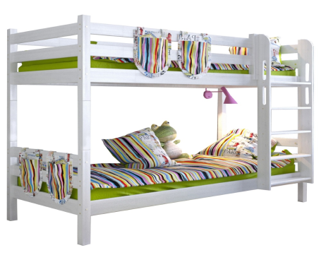
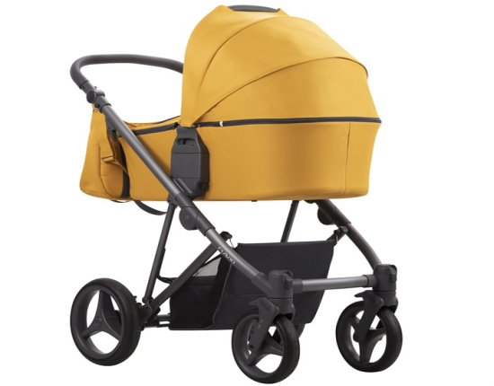
Объект и предмет исследования
Объект исследования -компания ООО «Энфант», работающая на рынке электронной коммерции в сфере продажи товаров детских товаров и будущих мам.
Предмет исследования- структура управления организацией ООО «Энфант».

Slide 4
Актуальность темы исследования
Деятельность предприятия строится на его организационной структуре. Если модель управления построена неправильно, это окажет негативное влияние на результативность и конкурентоспособность компании. Структура создается в зависимости от целей предприятия и ниши, которую оно занимает. На нее также влияет численность сотрудников, наличие или отсутствие филиалов и другие факторы.
Правильно составленная структура организации гарантирует развитие бизнеса. Она обеспечивает контроль всех процессов и регламентирует отношения между руководителями и подчиненными. При выборе типа организационной структуры необходимо ориентироваться на размеры компании, количество направлений, квалификацию персонала, географию и ситуацию на рынке.

Slide 5
Теоретические аспекты исследования
Организационная структура представляет собой схему, по которой сотрудники, отделы и подразделения взаимодействуют между собой. Основная задача оргструктуры - выстроить понятную схему работы и координировать действия участников. Это важно для всей компании, так как она позволяет: устанавливать зоны ответственности, распределять обязанности, формировать потребность в сотрудниках, устанавливать порядок коммуникации, видеть перспективы карьерного роста.
Организационная структура выполняет множество функций: формирует понимание направления, в котором движется компания; создает порядок в принятии решений; помогает в преодолении разногласий; показывает перспективы карьерного роста новым сотрудникам; объединяет участников в одну команду; показывает, есть ли в компании все необходимые должности.
Наиболее известными видами организационных структур являются: линейная, дивизиональная, матричная, линейно-штабная, функциональная, географическая,
продуктовая структура.

Slide 6
Характеристика объекта исследования –компания ООО «Энфант»
Годы | События
2003 | Создание сайта-форума Акушерство для общения беременных и мам
2007 | Появление интернет-магазина Акушерство
2012 | Активный рост компании. Появление новых отделов и увеличение количества сотрудников
2015 | Открытие нового большого склада
2015 | Создание собственной торговой марки детских товаров «Forest Kids»
2017 | Открытие пункта самовывоза и запуск доставки в Санкт-Петербурге
2019 | Акушерство становится онлайн-гипермаркетом детских товаров
2020 | Активно развивается присутствие в регионах. Запуск доставки по всей территории РФ
2021 | Запуск собственного маркетплейса детских товаров
2022 | Запуск собственного производства детских товаров. Открытие нового склада площадью более 30 тыс. кв. м
Компания ООО «Энфант» работает на рынке электронной коммерции и осуществляет продажу детских товаров и товаров для будущих мам через интернет-сайт- Акушерство.ру.

Slide 7
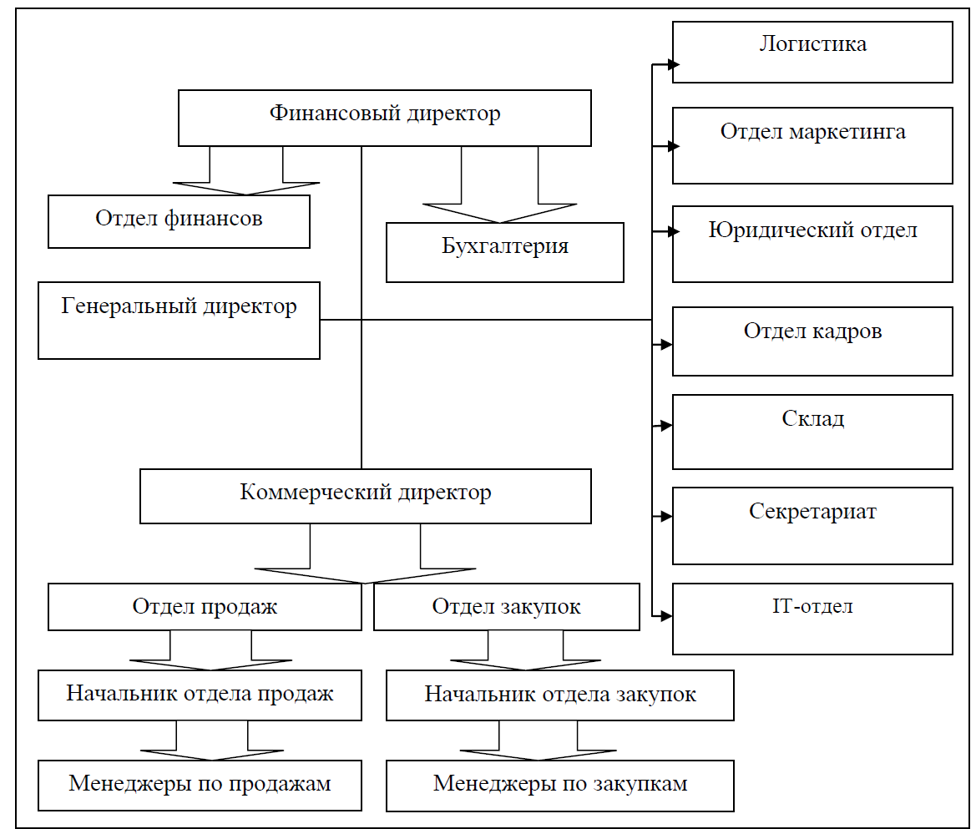
Оценка организационной структуры управления в компании ООО «Энфант»
Рисунок 1 -Линейно-функциональная структура управления предприятием ООО «Энфант»

Slide 8
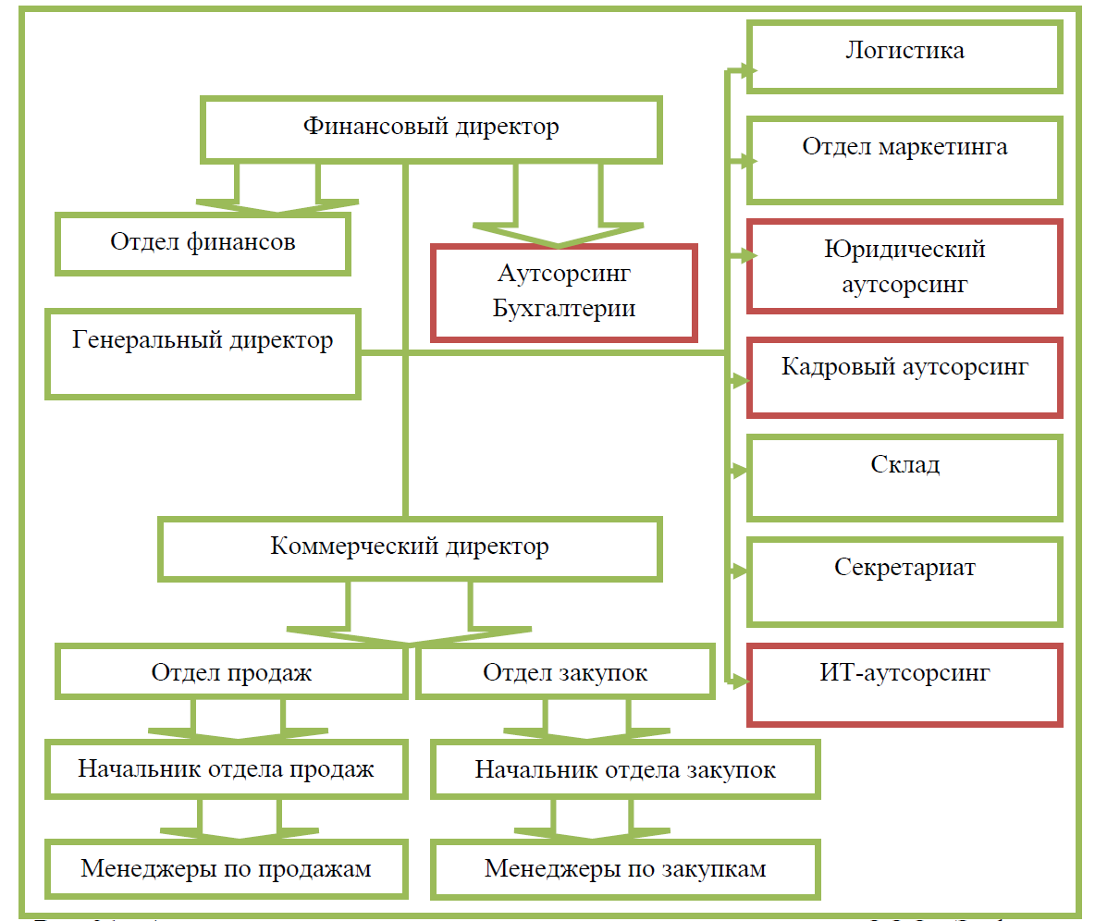
Совершенствование организационной структуры управления в компании ООО «Энфант»
Рисунок 2 -Аутсорсинговая структура управления предприятием ООО «Энфант

Slide 9
Экономическая эффективность от внедрения мероприятий при переходе на аутсорсинговую модель управления в компании ООО «Энфант»
Таблица 1-Экономия и выгода от перехода компании на аутсорсинг
Статья затрат | % от общих затрат на содержание бухгалтерии | % эквивалент стоимость услуг аутсорсинга
Заработная плата сотрудников бухгалтерии (включая премию, материальную помощь и иные выплаты) | 55 | 0
Страховые взносы с заработной платы | 30 | 0
Затраты на учетную систему и ее поддержку | 10 | 0
Накладные расходы на бухгалтерию (аренда рабочих мест, канцтовары, бумага, оргтехника и др.) | 5 | 0
Услуги аутсорсинга | 0 | 70
 | 100
ЭКОНОМИЯ ДО 30%
Рисунок 3-Экономическая эффективность компании ООО «Энфант» при переходе на аутсорсинговую модель управления предприятием

Slide 10
СПАСИБО ЗА ВНИМАНИЕ!

